Slide 1
Čo vieme zistiť z testovaní T9 (a ako s tým naložiť) Ľuba Habodászová Edumetria 7. November 2019

Slide 2
Čo vieme aj bez testovania T9 - PISA
Zdroj: OECD

Slide 3
Čo vieme aj bez testovania T9 - PISA
Zdroj: OECD

Slide 4
Čo vieme aj bez testovania T9 -PISA
Zdroj: OECD

Slide 5
Čo vieme aj bez testovania T9 - PISA
Zdroj: OECD

Slide 6
Čo vieme aj bez testovania T9
Zdroj: OECD

Slide 7
Čo vieme aj bez testovania T9
Zdroj: OECD

Slide 8
Ako je to v testovaní T9?
Vplyv socio-ekonomického prostredia – SZP
Problémy so SZP definíciou: zmena v čase + nedostatočné kapacity CPPPaP + nekompletné dáta
Náhrada: administratívne dáta

Slide 9
Čo považovať za znevýhodnenie?
Nízky príjem domácností
Nízke vzdelanie rodičov
Dlhodobá nezamestnanosť rodičov
Neúplná domácnosť
Materinský jazyk odlišný od vyučovacieho jazyka
Zdravotné znevýhodnenie
A pod.

Slide 10
Čo vieme odmerať?
Pre T9 z matematiky v roku 2016/17:
Rodič poberateľom PHN aspoň jeden mesiac v roku 2016
Príslušnosť k MRK
Príjem domácnosti
Neúplná rodina
Naša definícia SZP: PHN, MRK

Slide 11
Priemerná úspešnosť podľa vzdelania otcov
Zdroj: IFP na základe administratívnych dát a dát NÚCEM

Slide 12
Priemerná úspešnosť podľa príjmu (decily)
Zdroj: IFP na základe administratívnych dát a dát NÚCEM

Slide 13
Priemerná úspešnosť podľa znevýhodnenia

Slide 14
Aj na škole (možno) záleží
Čo sme použili pre školy
Veľkosť (počet žiakov ročníku)
Podiel SZP detí
Mesto/vidiek
Súkromná/cirkevná/verejná
Čo nám chýba a čo je zrejme tiež dôležité

Slide 15
Priemerná úspešnosť podľa veľkosti školy

Slide 16
Priemerná úspešnosť podľa podielu SZP žiakov
Zdroj: IFP na základe administratívnych dát a dát NÚCEM

Slide 17
Vplyv faktorov na úrovni žiaka
MKR oproti neznevýhodneným žiakom | -14,1
PHN oproti neznevýhodneným žiakom | -14,2
PHN/MRK oproti neznevýhodneným žiakom | -24,4
Žiačka oproti žiakovi | -0,86
Nárast ročného príjmu domácnosti žiaka o tisíc eur | 0,26
Žiak s jedným rodičom oproti žiakovi s oboma rodičmi | -4,8
Príjem x jeden rodič (interaktívna premenná) | 0,21
Vyučovací jazyk iný ako slovenčina (MJ alebo UJ) oproti slovenčine | Štatisticky nevýznamný rozdiel

Slide 18
Vplyv faktorov na úrovni školy
Nárast podielu dievčat o desať percent v ročníku | 0,5
Nárast podielu znevýhodnených deviatakov na škole o desať percent | -1
Nárast priemerného ročného príjmu domácností žiakov v ročníku o tisíc | 0,6
Nárast počtu deviatakov o desať | 0,6
Súkromná škola oproti štátnej | Štatisticky nevýznamný rozdiel
Cirkevná škola oproti štátnej | Štatisticky nevýznamný rozdiel
Mestská škola oproti vidieckej | 1,3

Slide 19
Na čo nám to bude?
Ak vieme, že znevýhodnené deti majú horšie výsledky na testoch...
... tak vyhodnotenie výsledkov (napr. podľa okresov) nám hovorí naraz dve veci…

Slide 20
Výsledky T9 podľa okresov 2016/17
Zdroj: NÚCEM

Slide 21
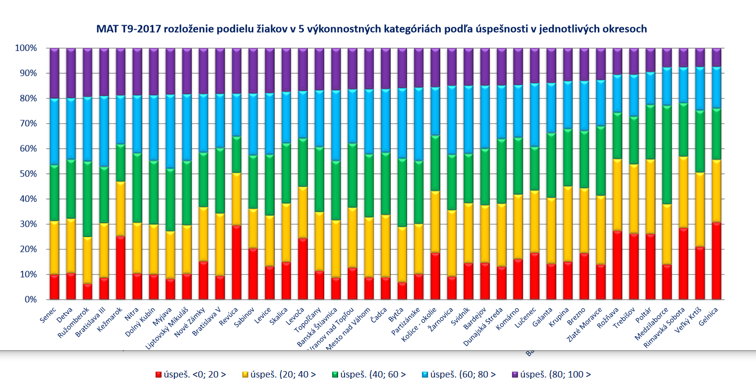
Výsledky T9 podľa okresov 2016/17
Zdroj: NÚCEM

Slide 22
Takže my vlastne nevieme odpoveď na jednu veľmi dôležitú otázku.
Kde sú tie dobré školy?
Dobrá škola je dobrou bez ohľadu na to, akí žiaci ju navštevujú.

Slide 23
Podiel variability medzi školami na celkovej variabilite - najdôležitejší graf z celej prezentácie
Zdroj: IFP na základe administratívnych dát a dát NÚCEM

Slide 24
Ako ďalej?
Chceme, aby nám celoplošné testovanie zodpovedalo na otázky, na ktoré výberové testovania nevedia odpovedať
Jednou z nich je zmysluplné porovnávanie výkonu škôl
Porovnávajme teda porovnateľné
Vplyv školy musíme očistiť o rozdiely v žiackych populáciách
Dobrá škola je dobrou bez ohľadu na to, akí žiaci ju navštevujú
Ak vieme, ktoré školy sú dobré, môžme sa od nich čo to naučiť.

Slide 25
Ďakujem za pozornosť
luba.habodaszova@mfsr.sk

